Slide 1
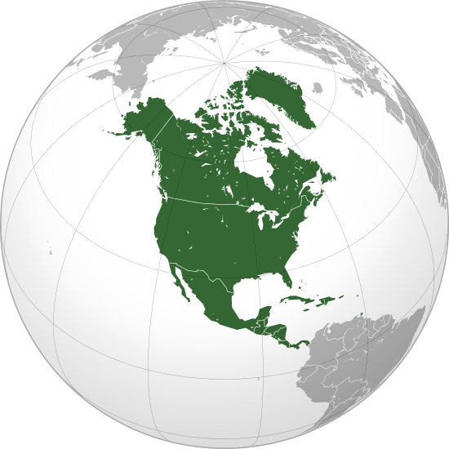
ПІВНІЧНА
АМЕРИКА

Slide 2
Північна Америка
є третім за величиною і кількістю населення континентом після Євразії та Африки
На півночі омивається Північним Льодовитим океаном, на сході — Атлантичним океаном, на заході — Тихим океаном, на півдні — Карибським морем; також на півдні з'єднується Панамським перешийком з Південною Америкою; від Азії відокремлена Беринговою протокою.
Найвища точка в Кордильєрах (Деналі (інші назва - Мак-Кінлі, 6 194 м), найнижча — в Долині Смерті.
Істотний вплив на природу Північної Америки мають морські течії, що омивають її береги: холодні Лабрадорська й Каліфорнійська течії знижують температуру повітря й кількість опадів на північному сході й південному заході материка. Теплі Аляскинська течія й течія Гольфстрім цілий рік сприяють підвищенню температури й великій кількості опадів на північному заході й південному сході материка.
Тут протікає одна з найбільших річок земної кулі — Міссісіпі, розташоване найбільше за площею прісноводне озеро Землі — Верхнє (є частиною Великих озер – найбільшої прісноводної озерної системи світу). Озера Ері і Онтаріо сполучені між собою річкою Ніагарою, на якій розташований всесвітньо відомий Ніагарський водоспад
Північноамериканські льодовики поступаються за площею тільки льодовикам Антарктиди.

Slide 3
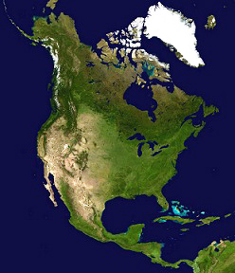
мис Принца Уельського
мис Мерчисон
Крайні
точки
материка
мис Сент-Чарльз
мис Мар’ято

Slide 4
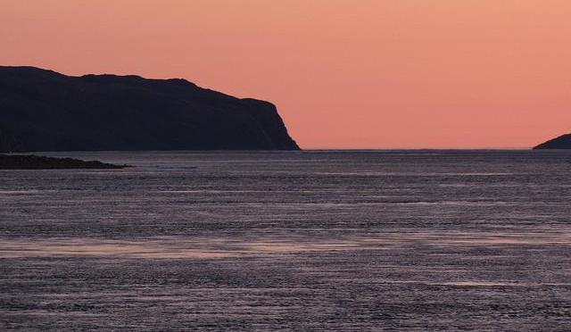
Крайні точки
північна
мис Мерчисон
(Канада)

Slide 5
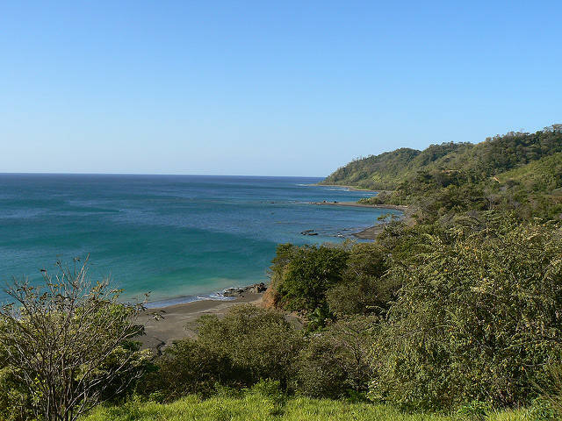
Крайні точки
південна
мис Мар’ято
(Панама)

Slide 6
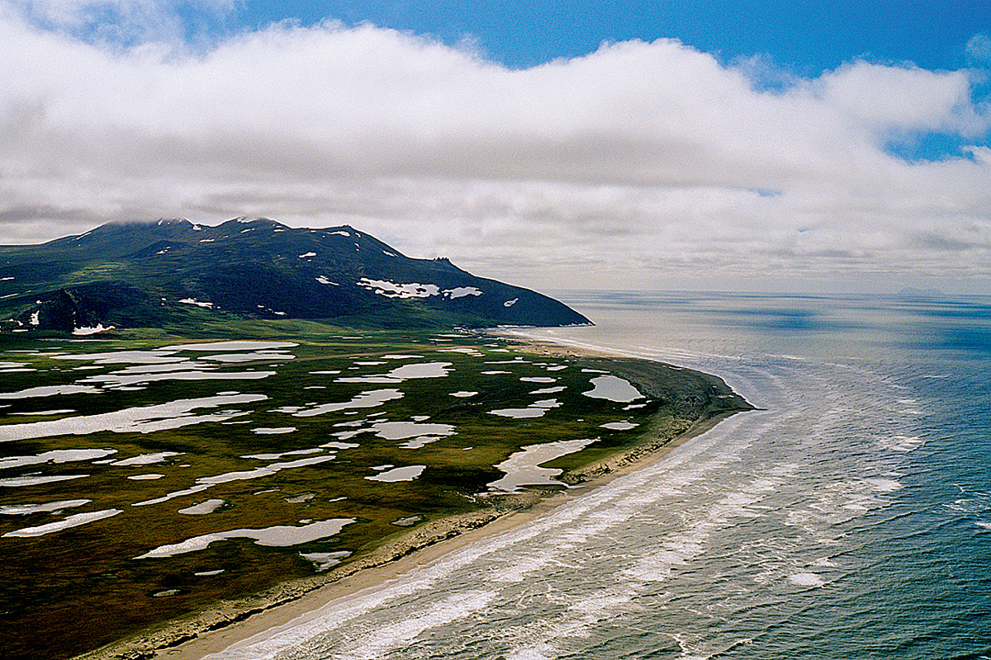
Крайні точки
західна
мис Принца Уельського
(Аляска)

Slide 7
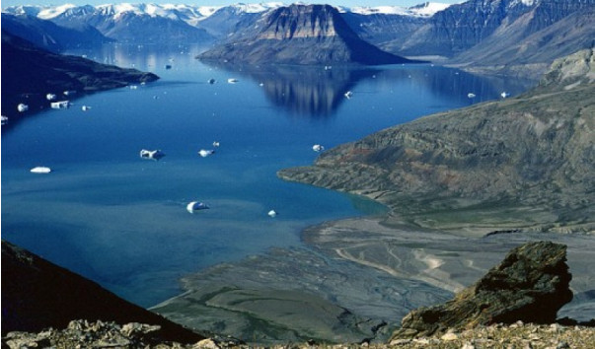
Крайні точки
східна
мис Сент-Чарльз
(Канада)

Slide 8
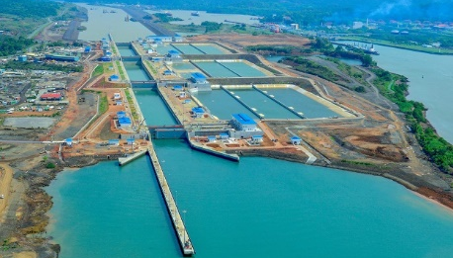
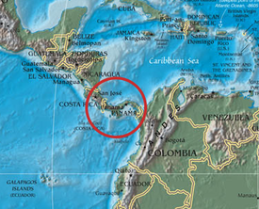
Панамський канал
Панамський перешийок

Slide 9
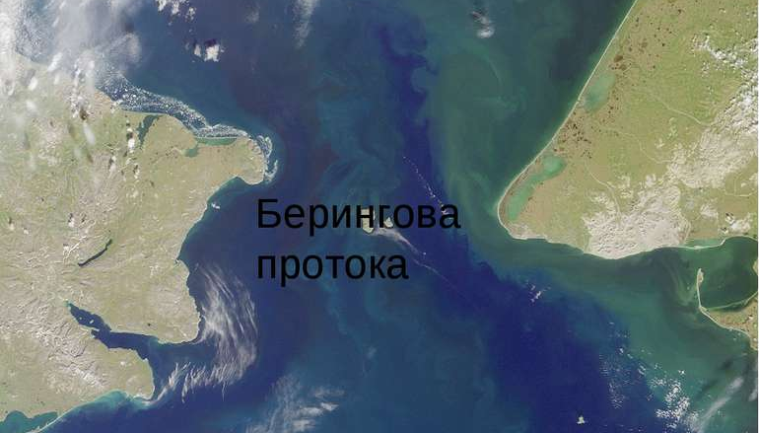

Slide 10
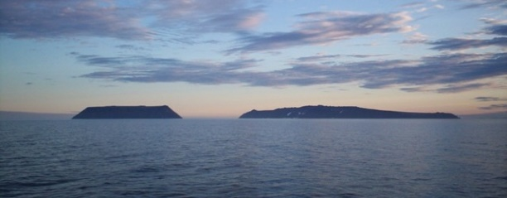
Малий Діомід (США)
Великий Діомід (Росія)
о-ви Малий Діомід (США) і Великий Діомід (Росія), розділені Беринговою протокою

Slide 11
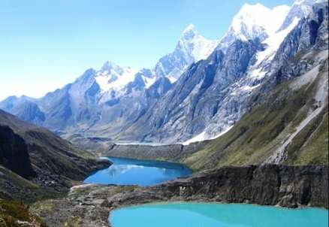
гори Кордильєри

Slide 12
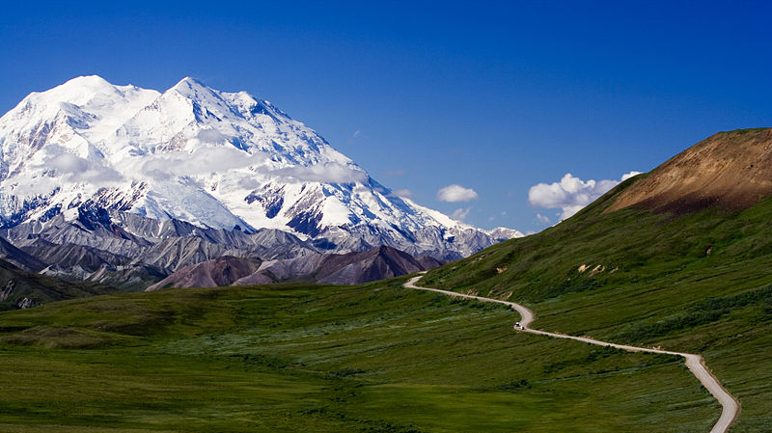
Мак-Кінлі – найвища вершина Кордильєрів

Slide 13
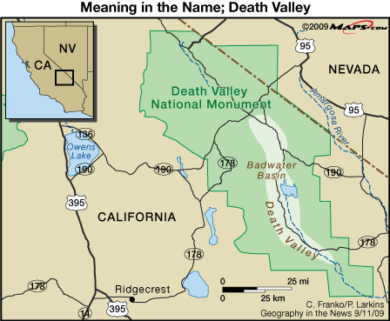
Долина Смерті — міжгірна западина в американських штатах Каліфорнія і Невада, найнижча западина в Північній Америці.
Долина включає в себе більшу частину Національного парку Долина Смерті. Тут на поверхні висохлого озера Рейстрек-Плая виявлене цікаве геологічне явище - Камені, що рухаються.

Slide 14
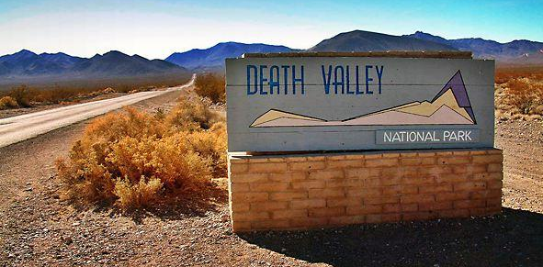
Свою назву Долина Смерті отримала від переселенців, які перетинали її в 1849 році, прагнучи найкоротшим шляхом досягти золотих копалень Каліфорнії, але після тижнів важкої подорожі й смерті деяких з подорожніх назвали місце «долиною смерті». Як не дивно, це одне з найкрасивіших місць в Каліфорнії та, мабуть, і в США.

Slide 15
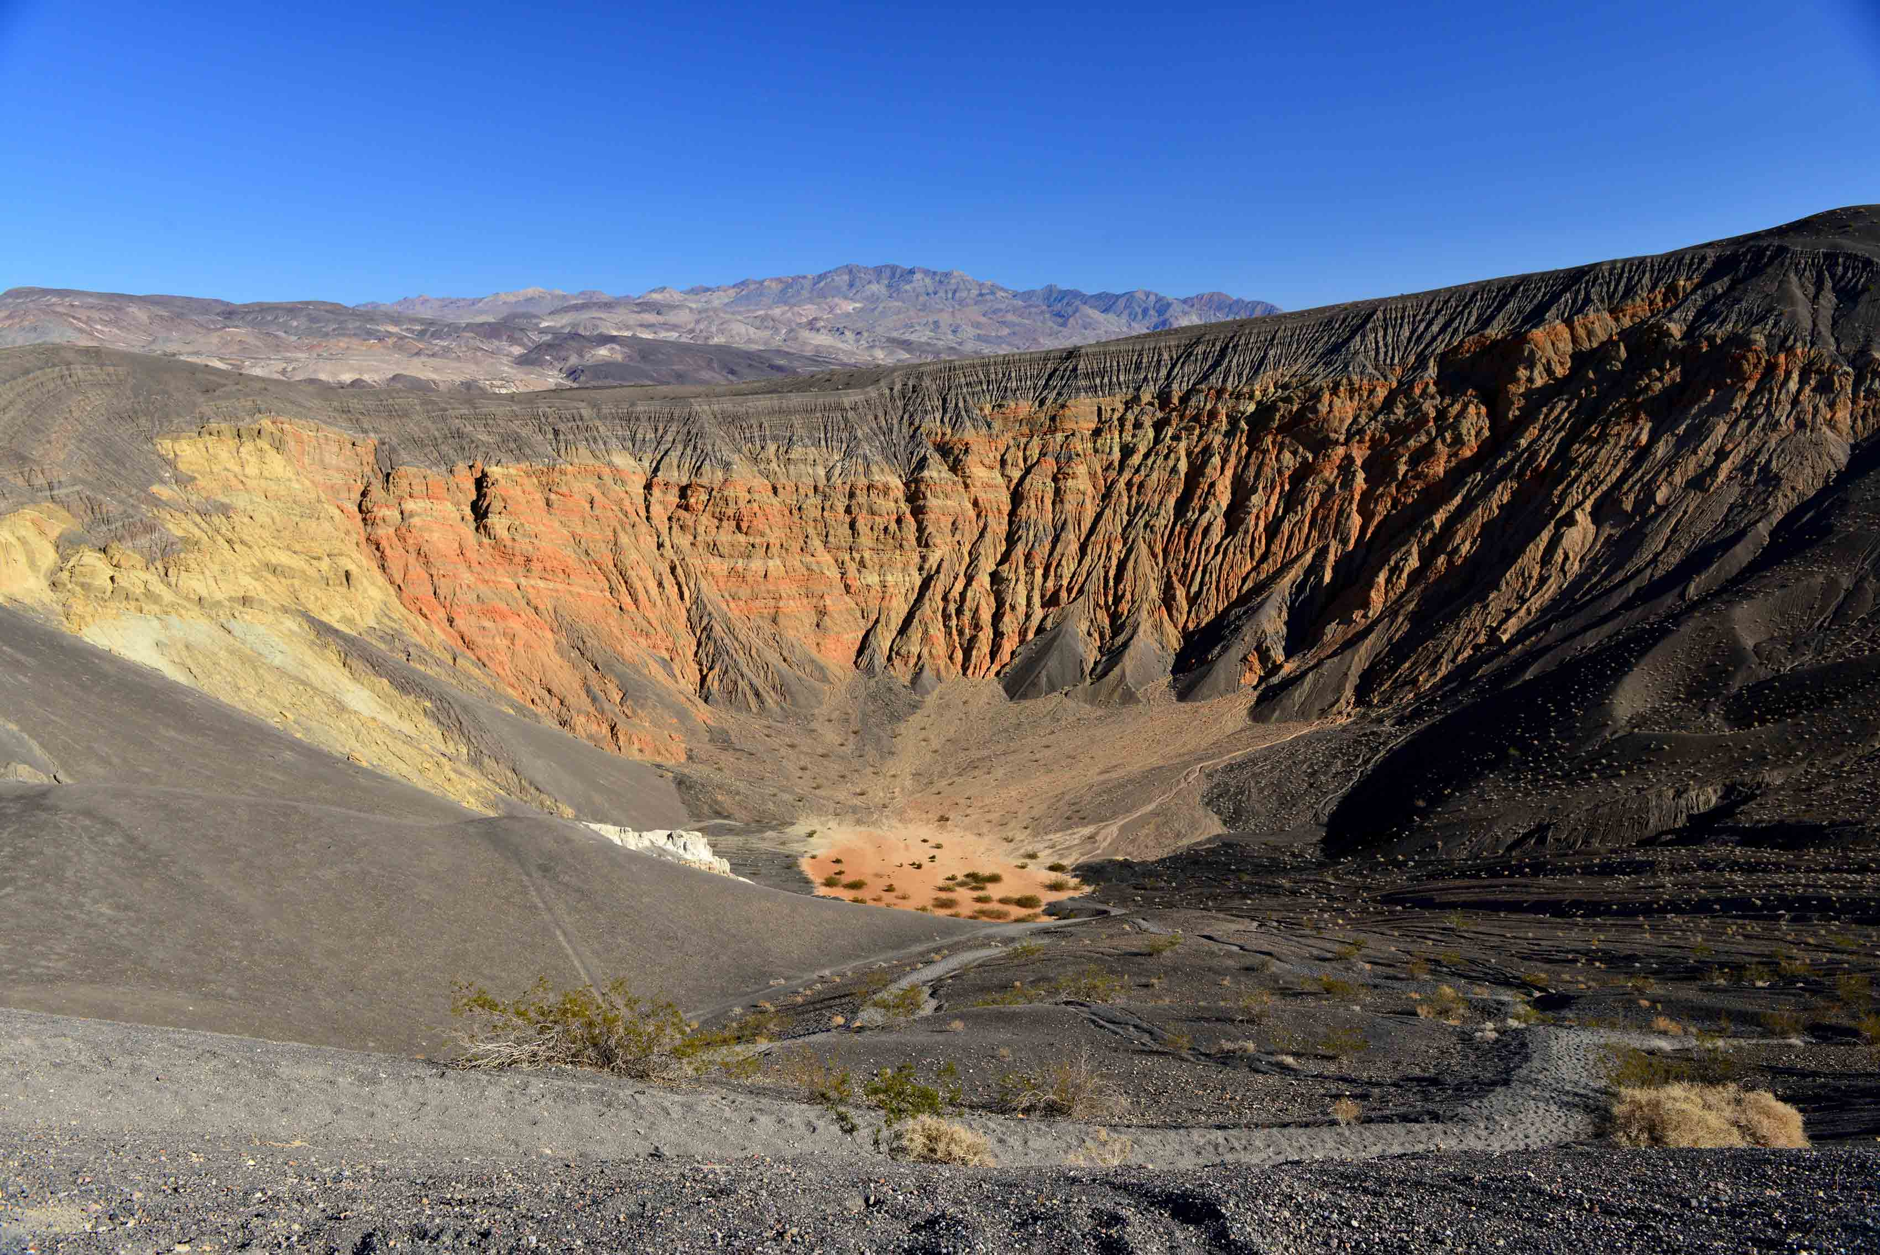
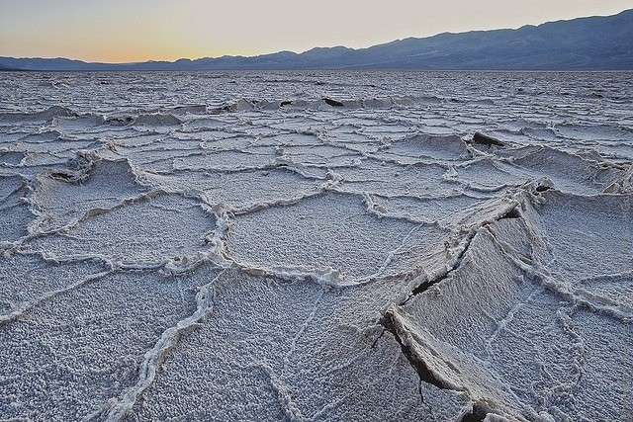
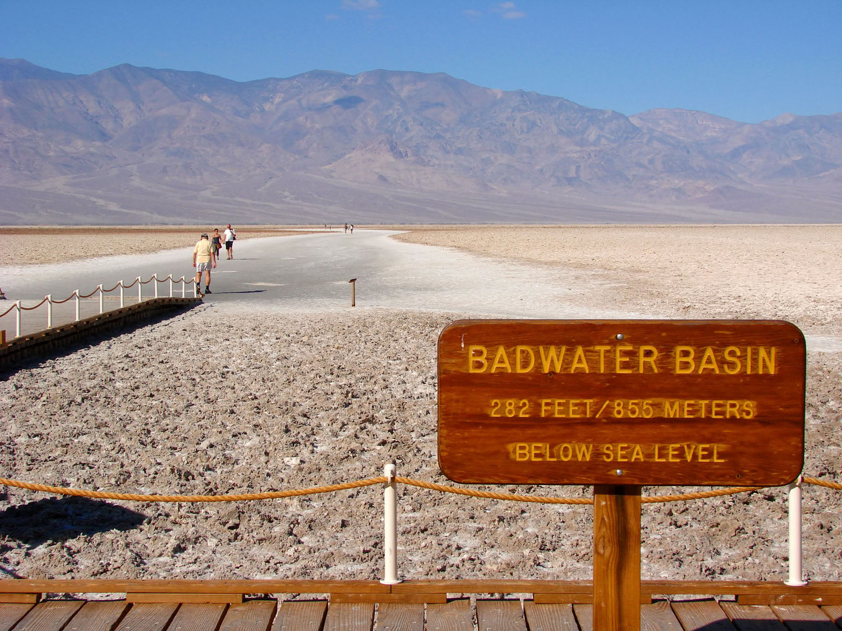
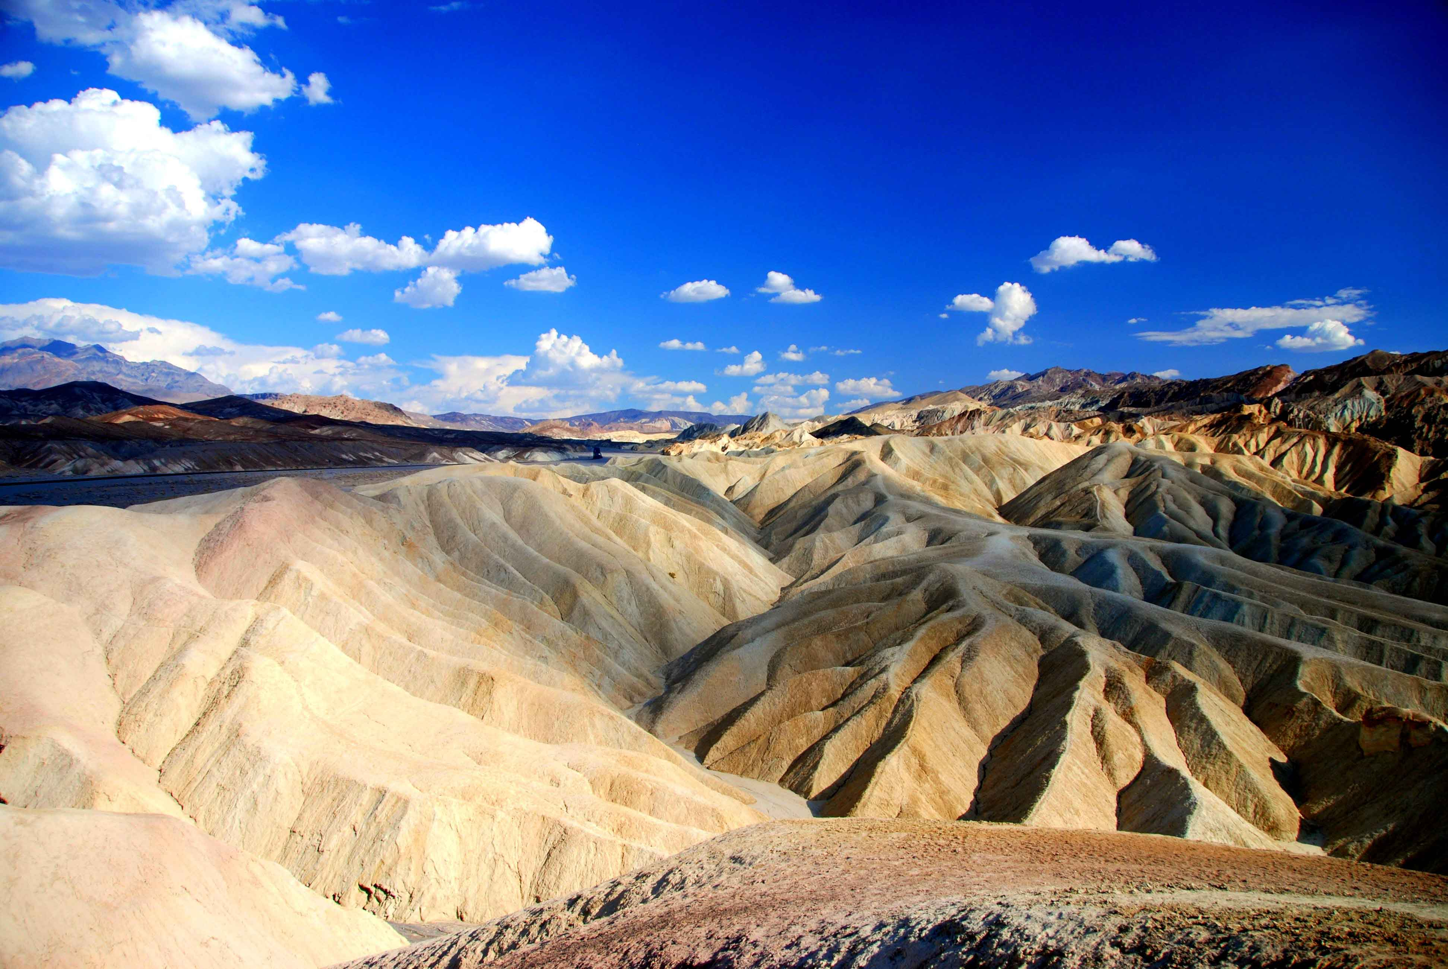

Slide 16
ЦЕ ЦІКАВО
Глинисте дно Рейстрек-Плайя майже весь час сухе, і нічого на ньому не росте. Воно покрито майже рівномірним візерунком з тріщин, що утворюють неправильні шестикутні осередки. На дні валяються камені. Але насправді вони там не лежать нерухомо: часом вони самі рухаються, залишаючи за собою на землі неглибокі (не більше пари сантиметрів), але дуже довгі (до декількох десятків метрів) борозди. Рух цих каменів ще ніхто не бачив. Але в тому, що камені переміщуються, сумнівів немає – борозни тягнуться практично від кожного з них. Це не справа рук людей чи тварин. Нікого за такою дивною розвагою не заставали, бо нікому ці уламки не потрібні – ні людям, ні тим більше звірам. Деякий час існувало єдине логічне припущення про те, що повзати камені змушують надприродні сили. В наш час з’явилося логічне пояснення цьому явищу. Перший фактор – це досить слизька основа під каменем, простіше кажучи, бруд. На користь цього аргументу свідчить як мінімум форма сліду. Доріжки, які залишають за собою камені, мають чітку форму з рівними краями, а значить, спочатку грунт був м’яким і тільки потім застиг. Але слизька основа – це лише умова рухливості. А головний фактор, за рахунок якого починається рух, – це вітер, який підштовхує камені, що лежать на слизкій глині.

Slide 17
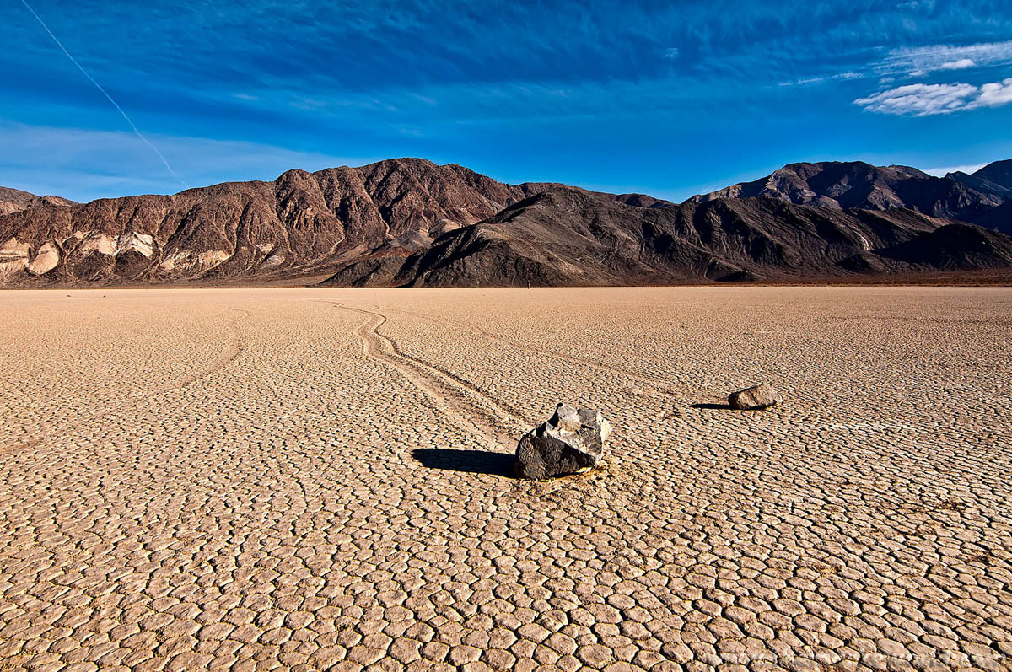
Камені, що рухаються

Slide 18
ЦЕ ЦІКАВО
На великій ділянці долини, яка була колись дном доісторичного озера, можна спостерігати дивну поведінку сольових відкладень. Ця ділянка ділиться на дві різні за текстурою та формами кристалів солі зони.
У першому випадку сольові кристали ростуть вгору, формуючи химерні загострені нагромадження і лабіринти висотою 30-70см. Вони утворюють цікавий своєю хаотичністю передній план, добре підкреслюваний променями низького сонця в ранкові та вечірні години. Гострі, як ножі що ростуть, кристали в жаркий день видають зловісний, ні на що не схожий тріск. По цій ділянці долини досить складно переміщатися і наявність добротних черевик є необхідною. Це місце, мабуть через його важкопрохідність, якийсь жартівник назвав «Гольф Клуб Диявола», назва прижилася.
Поруч розташована найнижча в Долині місцевість Badwater (Погана Вода). Сіль тут веде себе по-іншому. На абсолютно рівній білій поверхні утворюється рівномірна соляна сітка висотою 4-6см. Сітка ця складається з фігур, що за формою нагадують шестикутники, і величезною павутиною накриває дно Долини, створюючи абсолютно нереальний, неземний пейзаж.

Slide 19
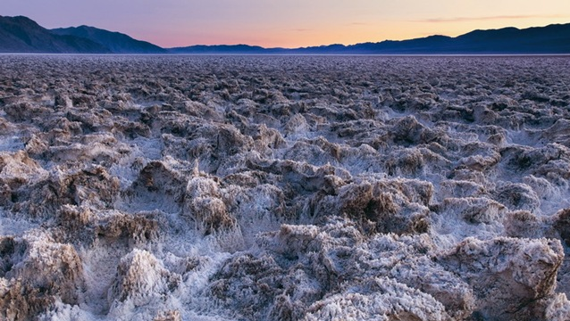
«Гольф клуб Диявола»

Slide 20
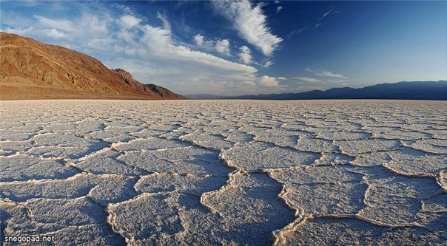
Badwater (Погана Вода)

Slide 21
В
о
д
о
й
м
и

Slide 22
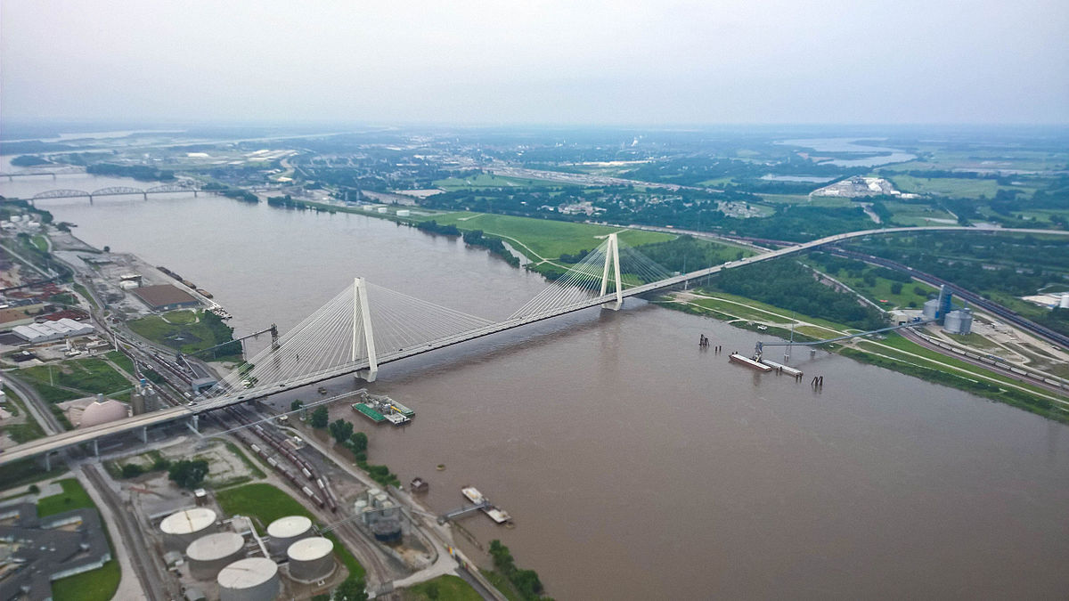
Водойми
р. Міссісіпі
найбільша річка материка Північна Америка

Slide 23
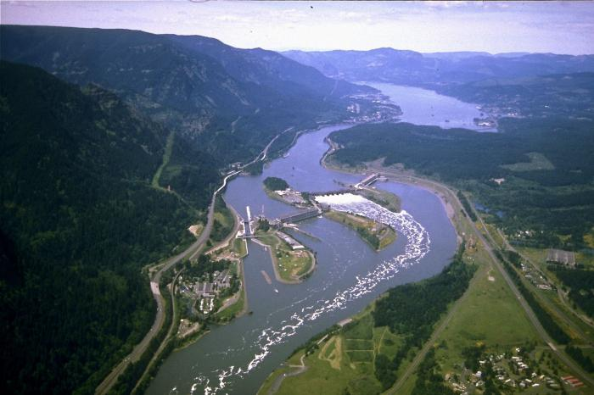
Водойми
р. Колумбія
найповноводніша річка басейну Тихого океану

Slide 24
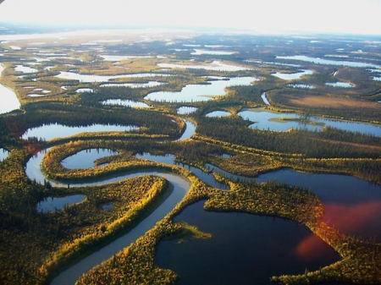
Водойми
р. Маккензі
найбільша річка басейну Північно Льодовитого океану та Канади

Slide 25
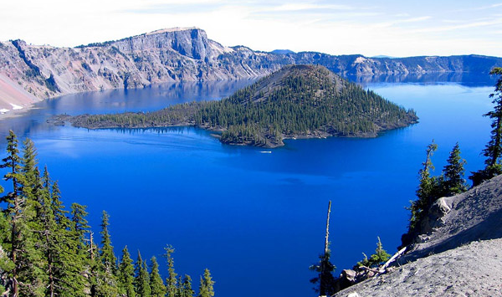
Водойми
Велике невільниче озеро
найглибше озеро материка Північна Америка, з нього бере початок р. Маккензі

Slide 26
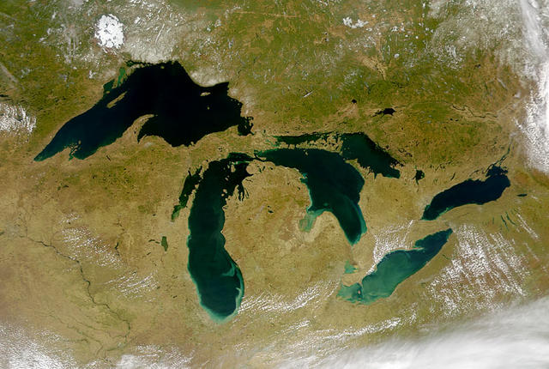
Водойми
Великі озера
найбільша прісноводна
озерна система світу
Верхнє
Онтаріо
Гурон
Мічиган
Ері

Slide 27
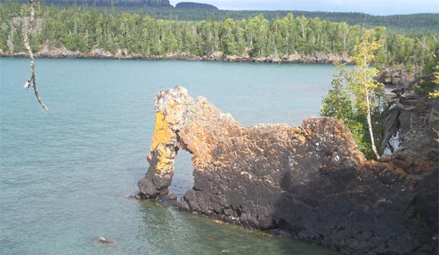
Водойми
озеро Верхнє
найбільше за площею прісноводне озеро Землі

Slide 28
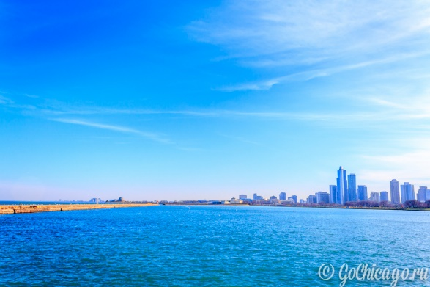
Водойми
озеро Мічиган

Slide 29
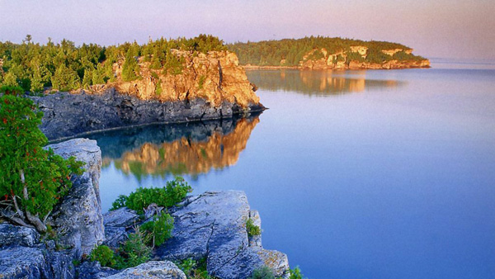
Водойми
озеро Гурон

Slide 30
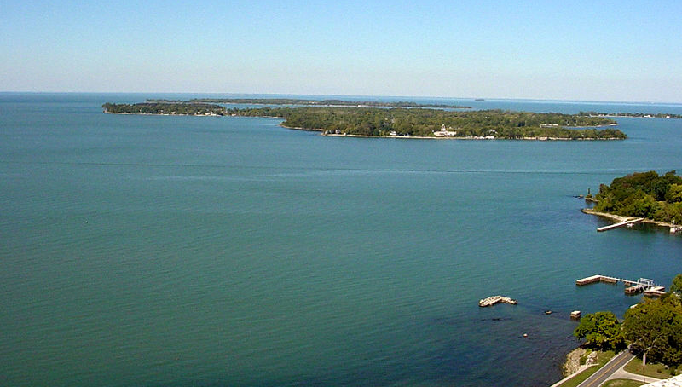
Водойми
озеро Ері

Slide 31
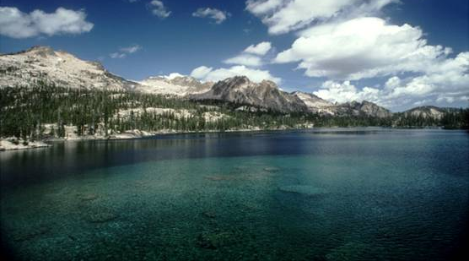
Водойми
озеро Онтаріо

Slide 32
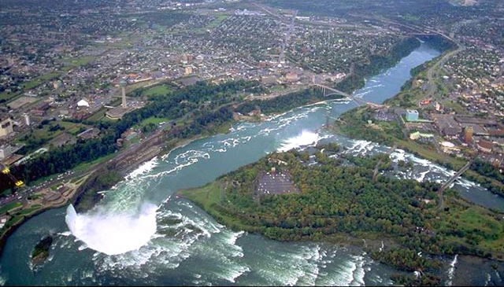
Водойми
р. Ніагара
сполучає озера Ері та Онтаріо, на ній розташований всесвітньо відомий Ніагарський водоспад

Slide 33
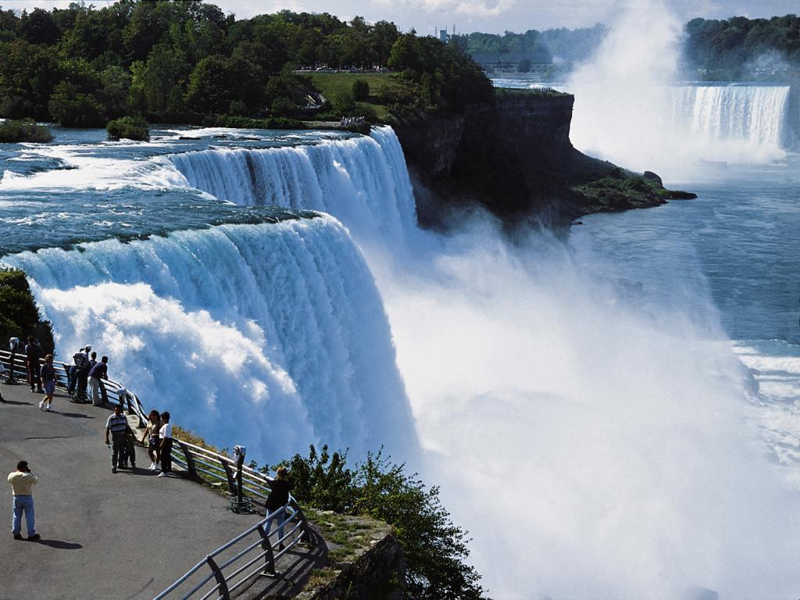
Водойми
Ніагарський водоспад

Slide 34
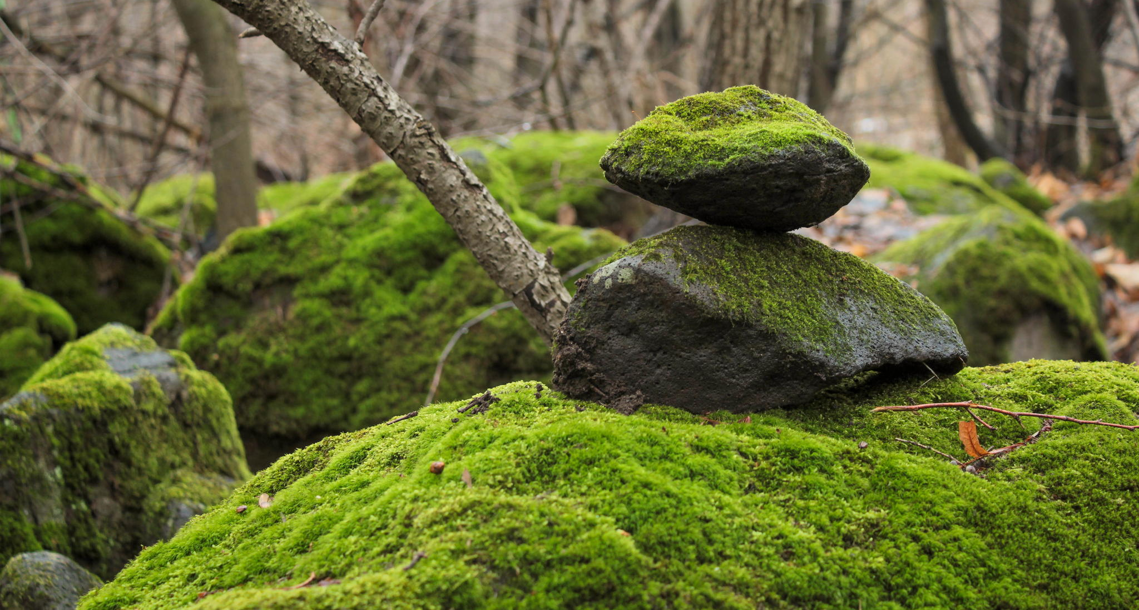
Рослинний та тваринний світ
ТУНДРА
Мохи

Slide 35
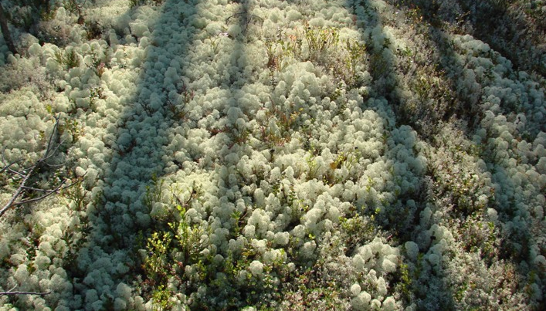
Рослинний та тваринний світ
ТУНДРА
Лишайники

Slide 36
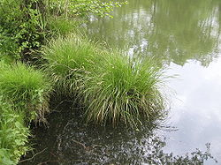
Рослинний та тваринний світ
ТУНДРА
Осока

Slide 37
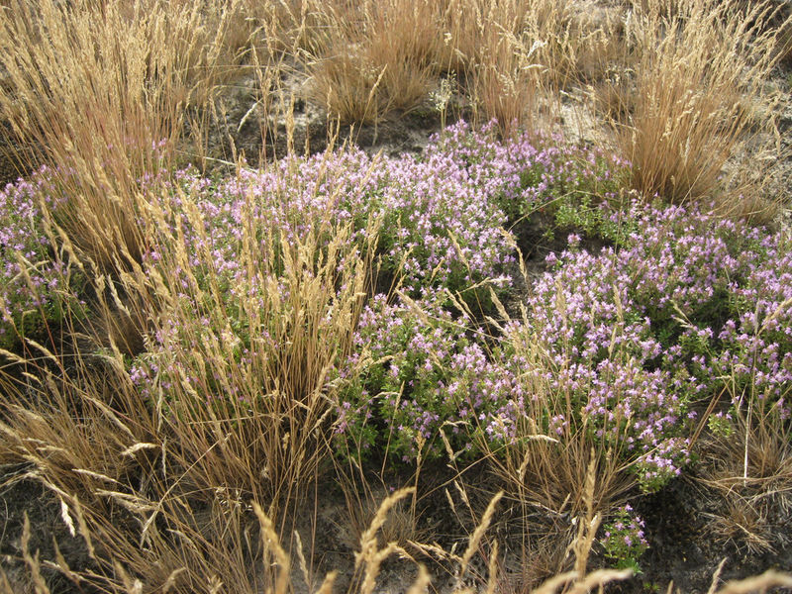
Рослинний та тваринний світ
ТУНДРА
Повзучий верес, злаки

Slide 38
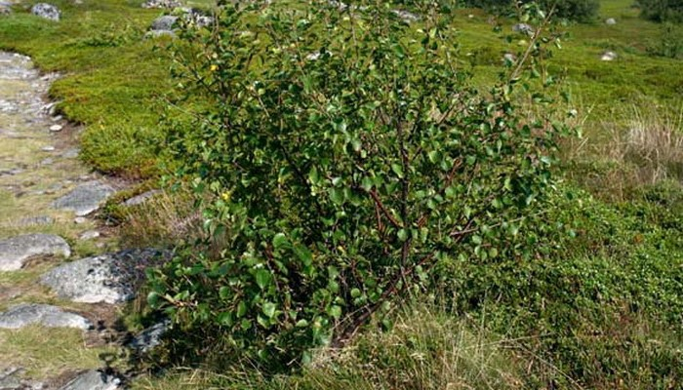
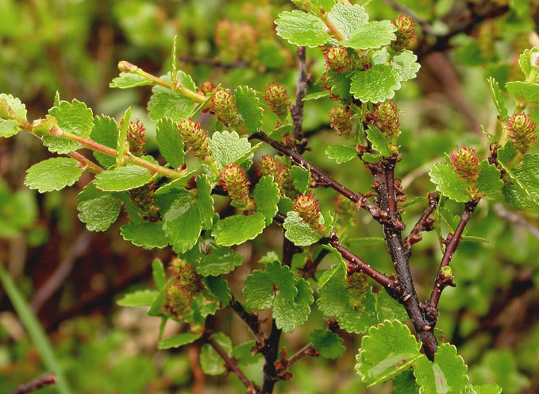
Рослинний та тваринний світ
ТУНДРА
Карликова береза

Slide 39
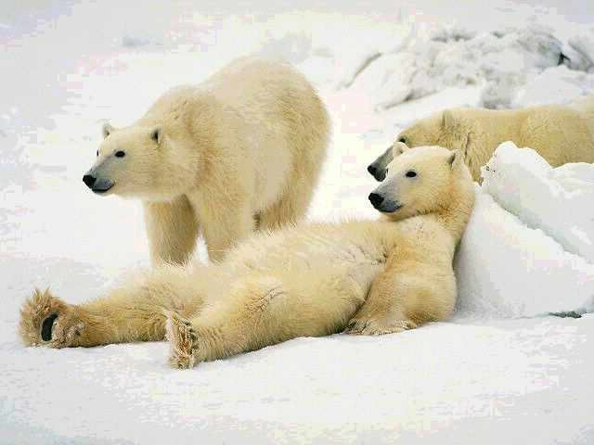
Рослинний та тваринний світ
ТУНДРА
Білий ведмідь

Slide 40
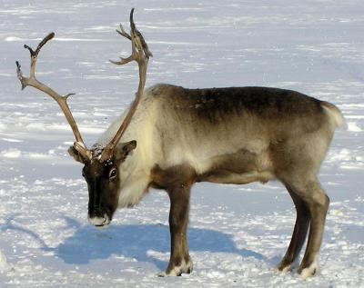
Рослинний та тваринний світ
ТУНДРА
Північний олень

Slide 41
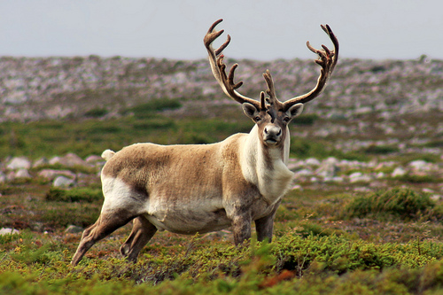
Рослинний та тваринний світ
ТУНДРА
Олень-карібу
відомі своїм умінням плавати і заходити далеко на південь, вони харчуються лишайниками і є важливими для виживання ескімосів

Slide 42
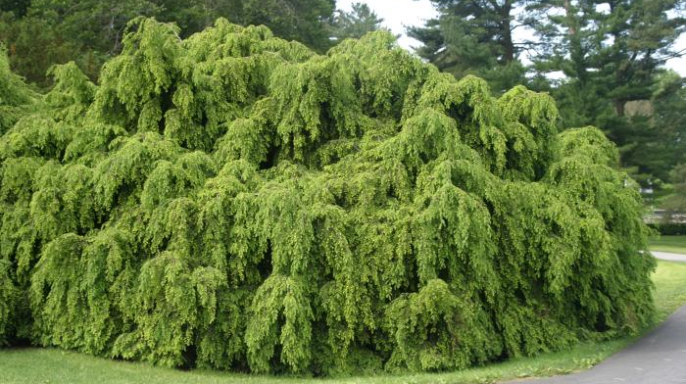
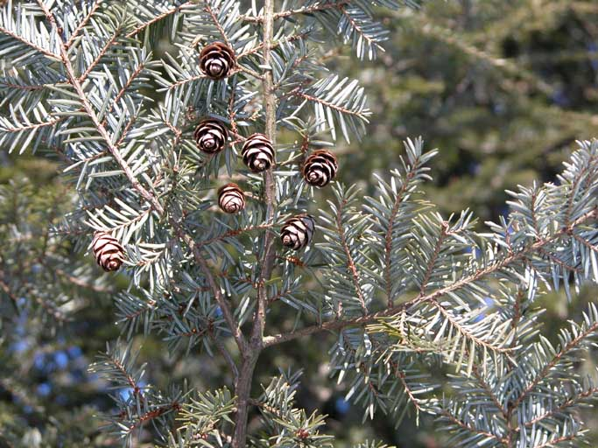
Рослинний та тваринний світ
ТАЙГА
Цуга канадська

Slide 43
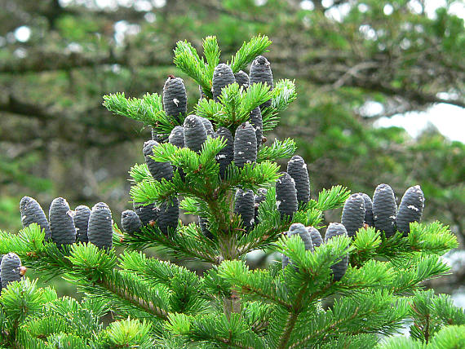
Рослинний та тваринний світ
ТАЙГА
Ялиця

Slide 44
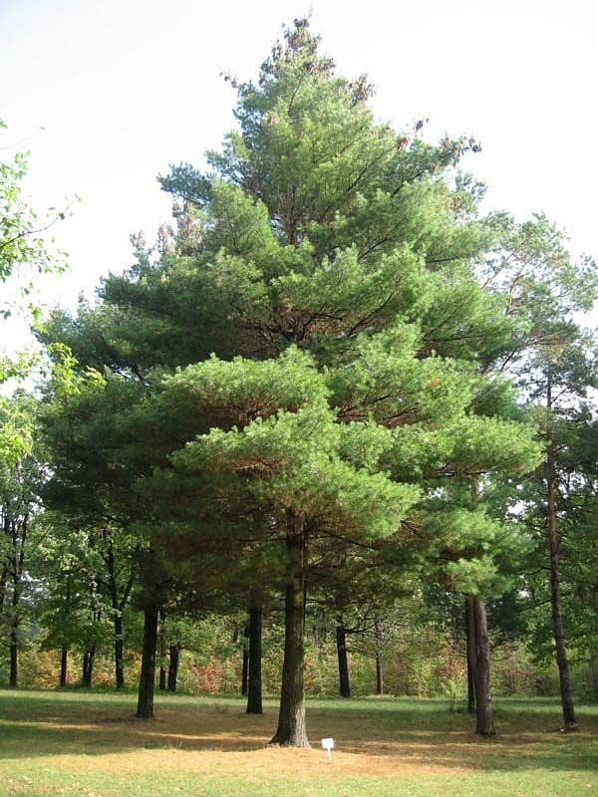
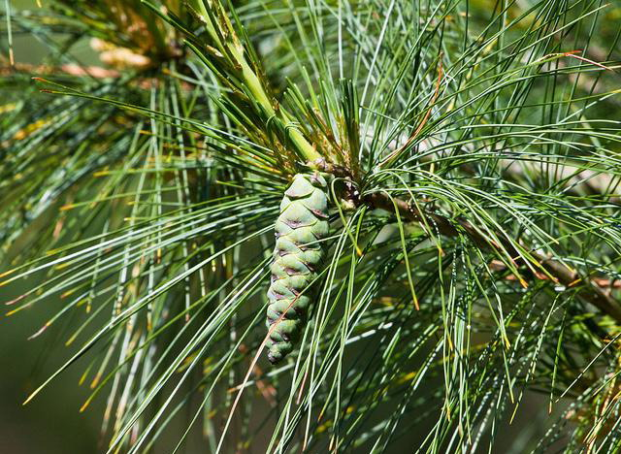
Рослинний та тваринний світ
ТАЙГА
Веймутова сосна

Slide 45
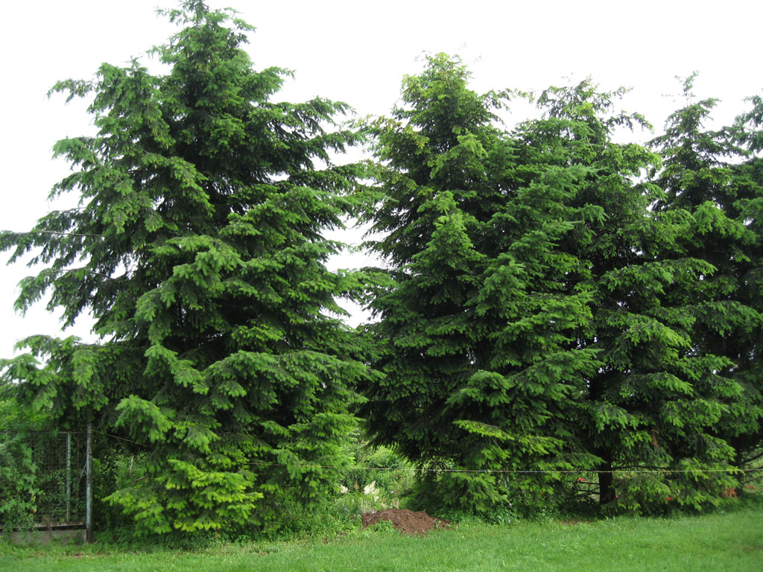
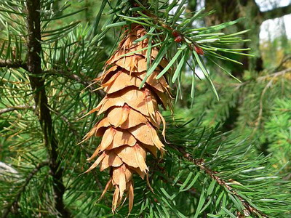
Рослинний та тваринний світ
ТАЙГА
Дугласія

Slide 46
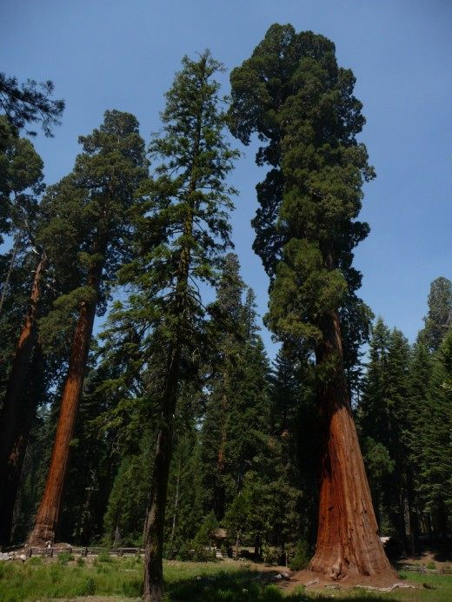
Рослинний та тваринний світ
ТАЙГА
Секвоя

Slide 47
Рослинний та тваринний світ
ТАЙГА
Секвоя
дерево - гігант

Slide 48
Рослинний та тваринний світ
ТАЙГА
Секвоя

Slide 49
Рослинний та тваринний світ
ТАЙГА
Куниця

Slide 50
Рослинний та тваринний світ
ТАЙГА
Ласка

Slide 51
Рослинний та тваринний світ
ТАЙГА
Норка
Ондатра

Slide 52
Рослинний та тваринний світ
ТАЙГА
Канадський бобер

Slide 53
Рослинний та тваринний світ
ТАЙГА
Американський лось

Slide 54
Рослинний та тваринний світ
ТАЙГА
Вовки

Slide 55
Рослинний та тваринний світ
ТАЙГА
Лисиці

Slide 56
Рослинний та тваринний світ
ТАЙГА
Рись

Slide 57
Рослинний та тваринний світ
ТАЙГА
Бурий ведмідь

Slide 58
Рослинний та тваринний світ
ТАЙГА
Чорний ведмідь

Slide 59
Рослинний та тваринний світ
ТАЙГА
Росомаха
хижий ссавець родини куницевих

Slide 60
Рослинний та тваринний світ
ЛІСИ
Дуб білий

Slide 61
Рослинний та тваринний світ
ЛІСИ
Дуб чорний

Slide 62
Рослинний та тваринний світ
ЛІСИ
Дуб канадський червоний

Slide 63
Рослинний та тваринний світ
ЛІСИ
Ясен

Slide 64
Рослинний та тваринний світ
ЛІСИ
Бук американський

Slide 65
Рослинний та тваринний світ
ЛІСИ
Клен цукровий
символ Канади

Slide 66
Рослинний та тваринний світ
ЛІСИ
Тюльпанове дерево

Slide 67
Рослинний та тваринний світ
ЛІСИ
Сумчастий щур опосум

Slide 68
Рослинний та тваринний світ
ЛІСИ
Поркупайн
дикобраз, який живе на деревах

Slide 69
Рослинний та тваринний світ
ЛІСИ
Скунс

Slide 70
Рослинний та тваринний світ
ЛІСОСТЕП
Каштан

Slide 71
Рослинний та тваринний світ
ЛІСОСТЕП
Чорний горіх

Slide 72
Рослинний та тваринний світ
ЛІСОСТЕП
Платан західний

Slide 73
Рослинний та тваринний світ
ЛІСОСТЕП
Ковила

Slide 74
Рослинний та тваринний світ
ЛІСОСТЕП
Бізова трава

Slide 75
Рослинний та тваринний світ
ЛІСОСТЕП
Бізон американський

Slide 76
Рослинний та тваринний світ
ПРЕРІЇ (СТЕПИ)
Антилопа-вилоріг

Slide 77
Рослинний та тваринний світ
ПРЕРІЇ (СТЕПИ)
Койот (степовий вовк)

Slide 78
Рослинний та тваринний світ
ПРЕРІЇ (СТЕПИ)
Пума

Slide 79
Рослинний та тваринний світ
ПУСТЕЛІ ТА НАПІВПУСТЕЛІ
Агава

Slide 80
Рослинний та тваринний світ
ПУСТЕЛІ ТА НАПІВПУСТЕЛІ
Юка
Терен

Slide 81
Рослинний та тваринний світ
ПУСТЕЛІ ТА НАПІВПУСТЕЛІ
Юка
Терен

Slide 82
Рослинний та тваринний світ
ПУСТЕЛІ ТА НАПІВПУСТЕЛІ
Гримучі змії

Slide 83
Рослинний та тваринний світ
ПУСТЕЛІ ТА НАПІВПУСТЕЛІ
Хом’як
Ховрах

Slide 84
Рослинний та тваринний світ
ПІВДЕННА ЧАСТИНА
Папороть деревовидна

Slide 85
Рослинний та тваринний світ
ПІВДЕННА ЧАСТИНА
Дуби вічнозелені

Slide 86
Рослинний та тваринний світ
ПІВДЕННА ЧАСТИНА
Кипарис

Slide 87
Рослинний та тваринний світ
ПІВДЕННА ЧАСТИНА
Сосна монтецума

Slide 88
Рослинний та тваринний світ
ВОЛОГІ ТРОПІКИ
Тропічні ліси з
мангровими заростями

Slide 89
Рослинний та тваринний світ
ВОЛОГІ ТРОПІКИ
Алігатор

Slide 90
Рослинний та тваринний світ
ВОЛОГІ ТРОПІКИ
Алігаторова черепаха

Slide 91
Рослинний та тваринний світ
ВОЛОГІ ТРОПІКИ
Жаба – бик

Slide 92
Рослинний та тваринний світ
ВОЛОГІ ТРОПІКИ
Рожеві колпиці

